Slide 1
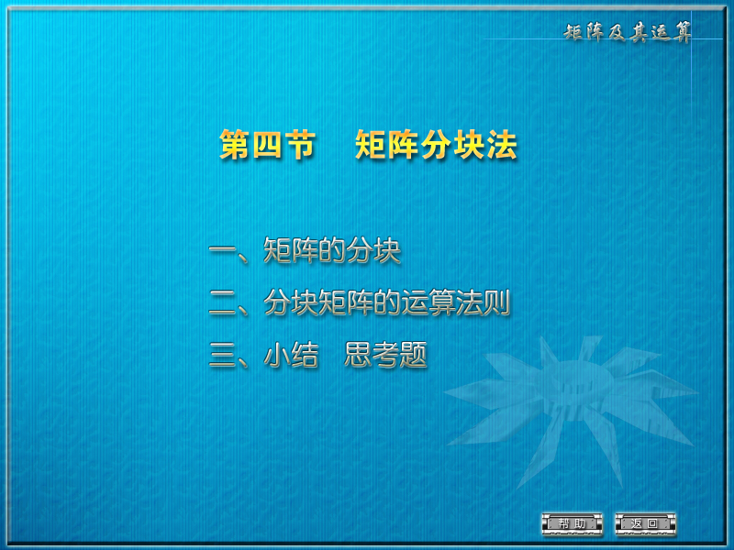

Slide 2


一、矩阵的分块
对于行数和列数较高的矩阵 ，为了
简化运算，经常采用分块法，使大矩阵的
运算化成小矩阵的运算. 具体做法是：将
矩阵 用若干条纵线和横线分成许多个小
矩阵，每一个小矩阵称为 的子块，以子
块为元素的形式上的矩阵称为分块矩阵.

Slide 3
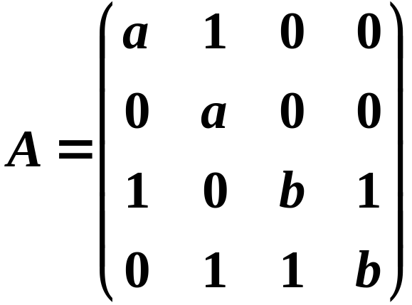
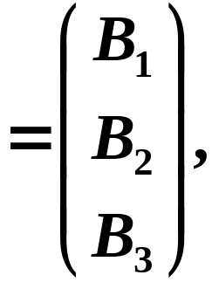
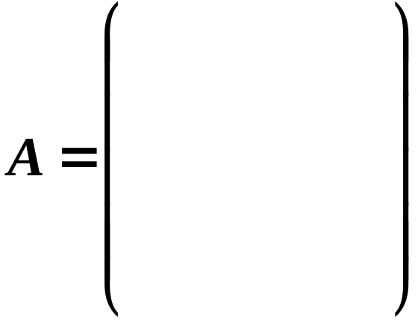

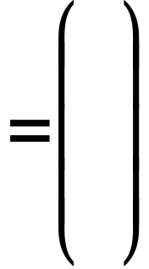

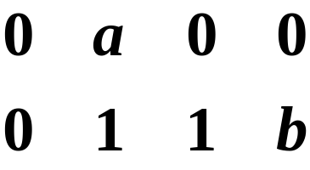



例
即

Slide 4
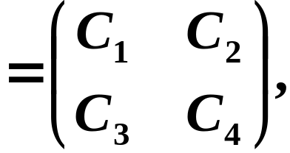
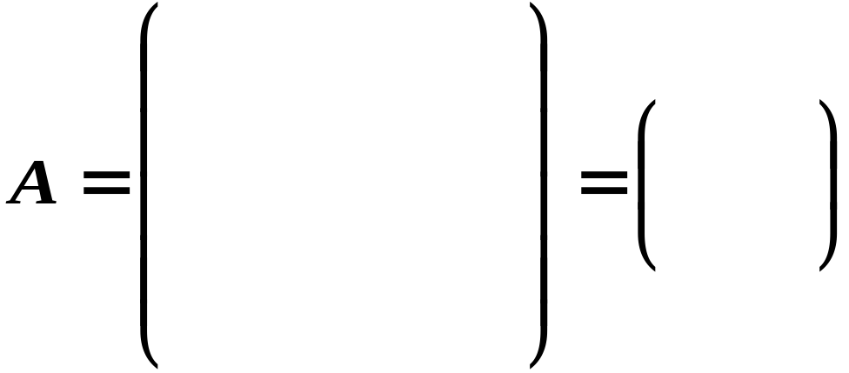


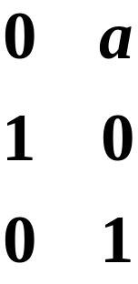
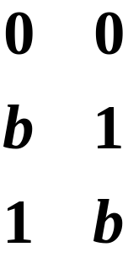




即

Slide 5
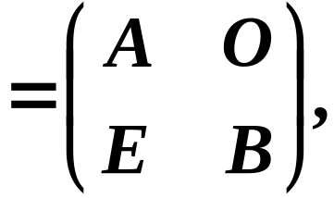
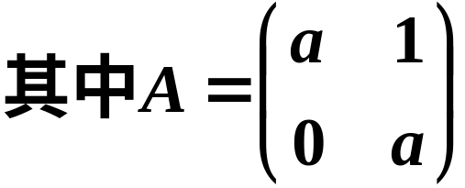
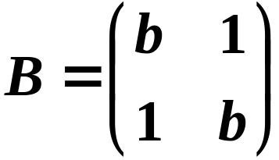
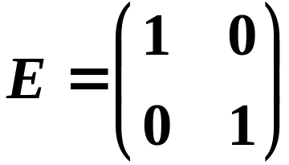
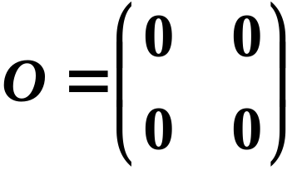
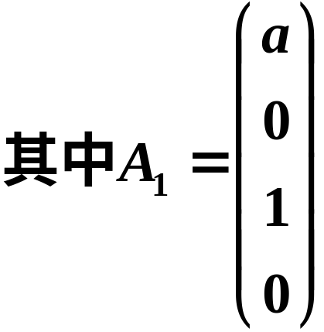
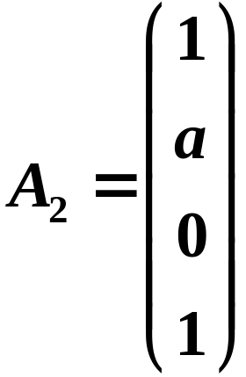
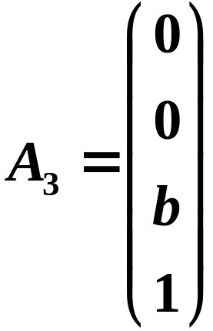
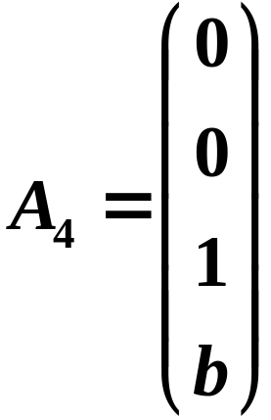


Slide 6
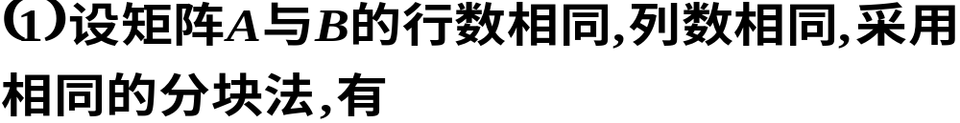
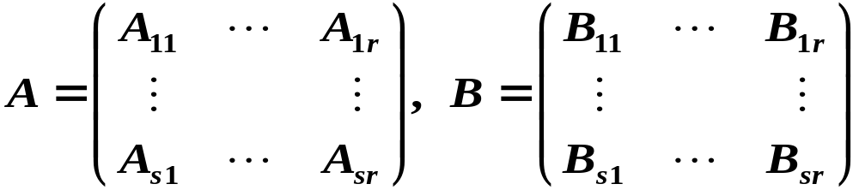
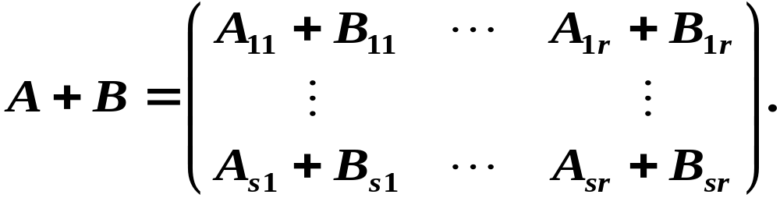
二、分块矩阵的运算规则

Slide 7
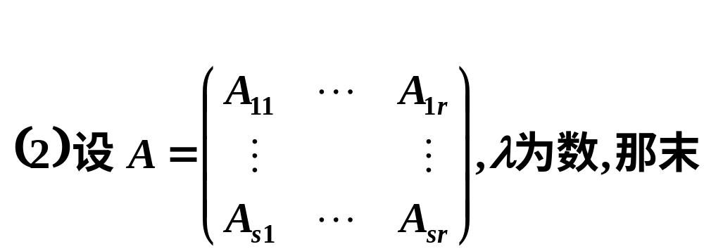
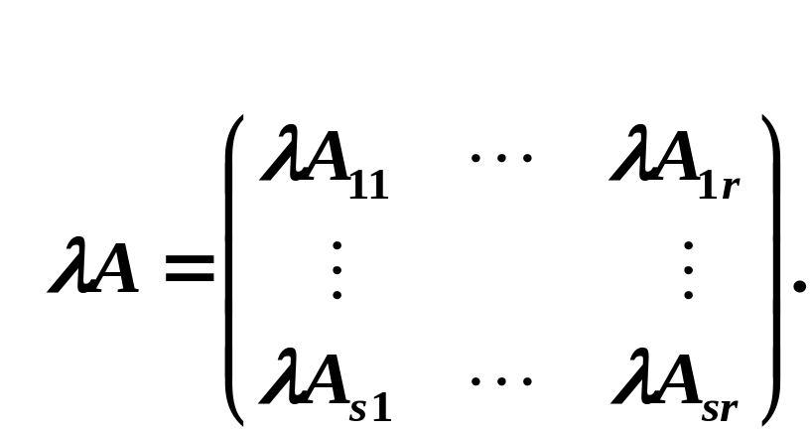

Slide 8
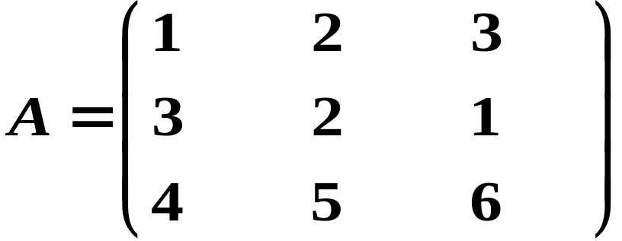

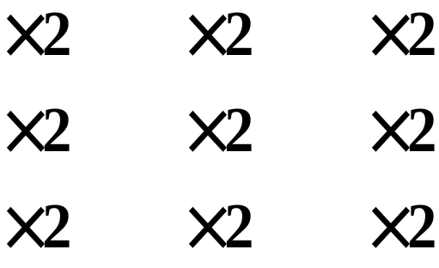

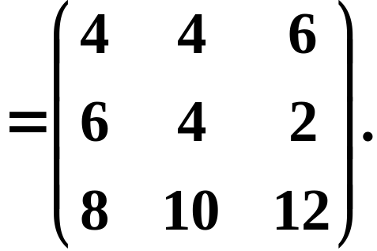
例

Slide 9
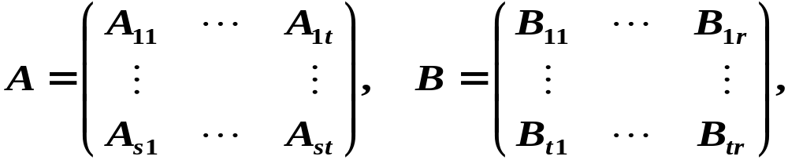
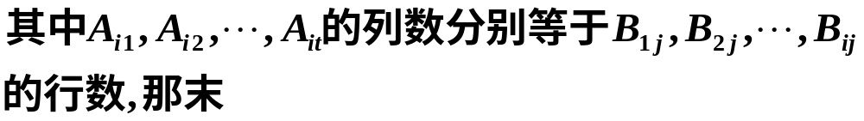
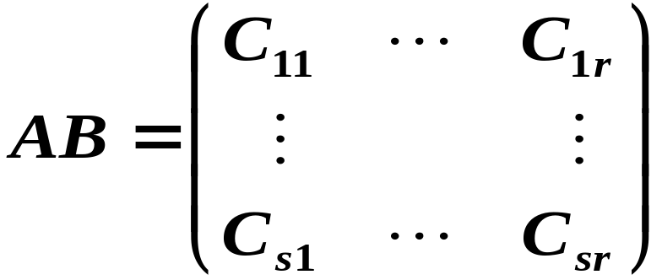
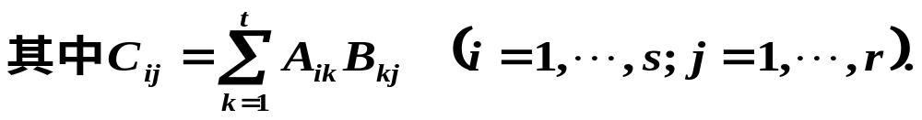

Slide 10
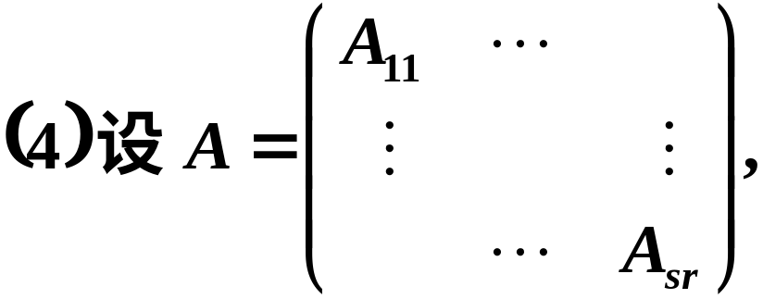

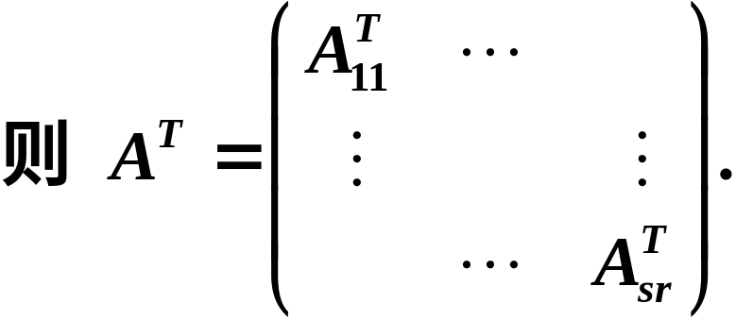
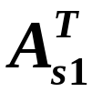


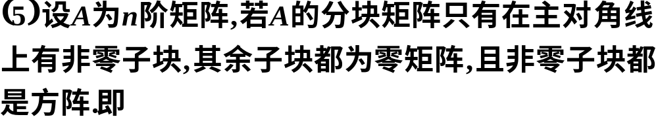
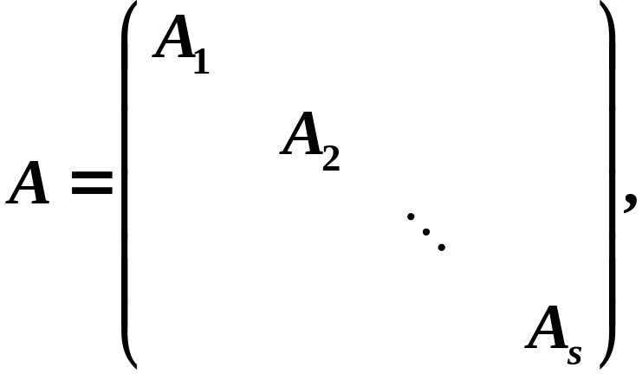


Slide 11
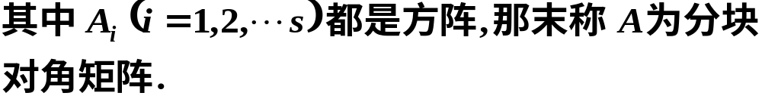

分块对角矩阵的行列式具有下述性质:

Slide 12
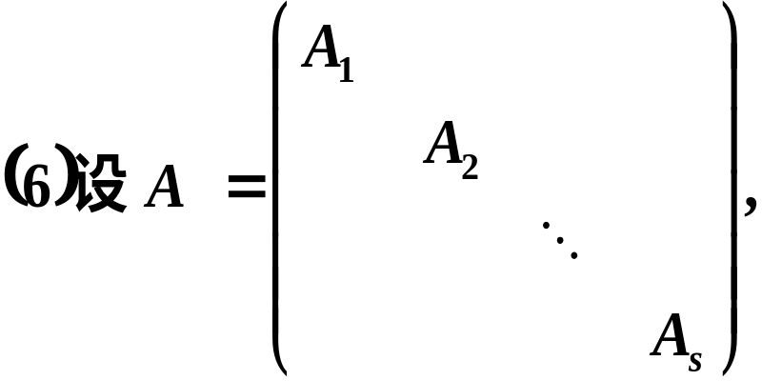
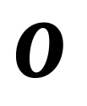
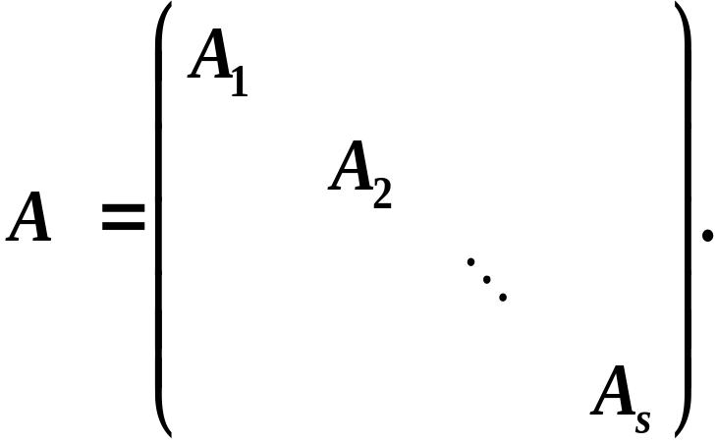


Slide 13
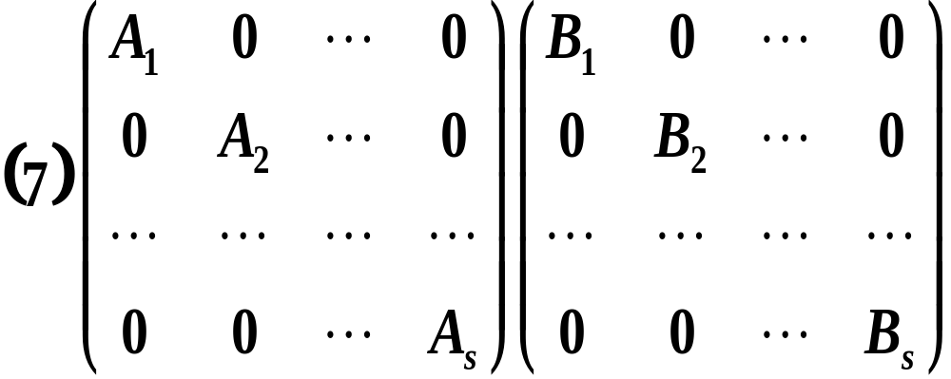
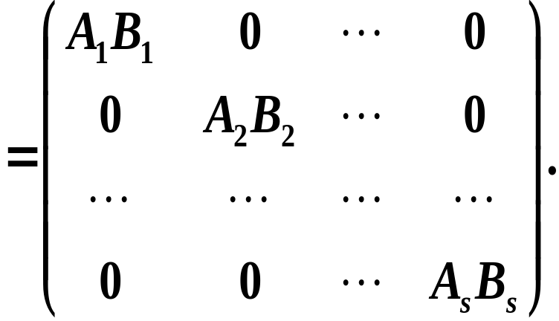

Slide 14
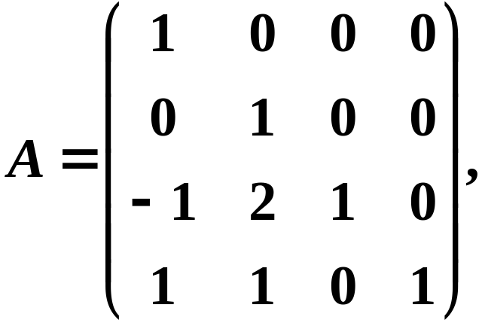
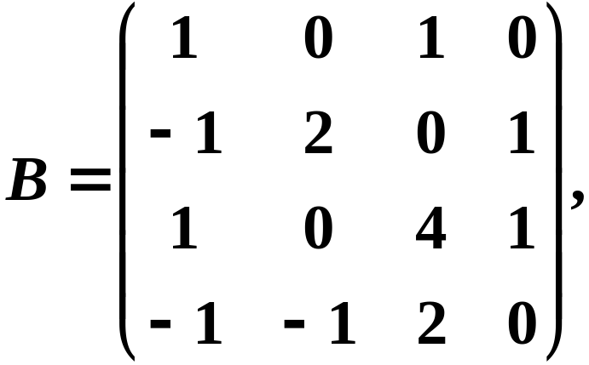


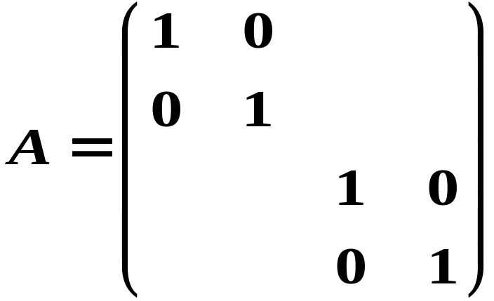
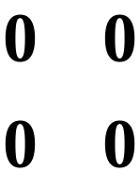
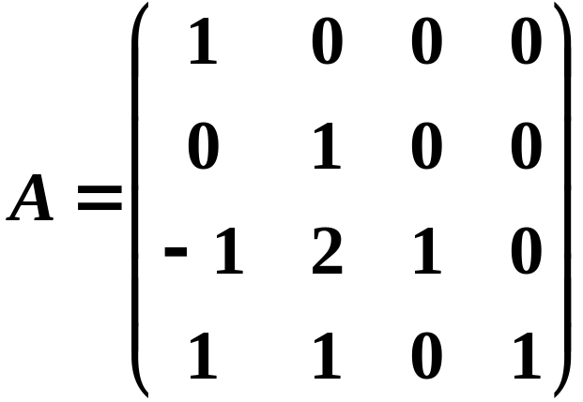
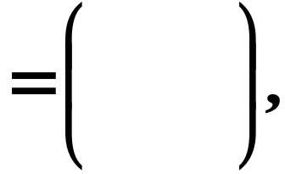

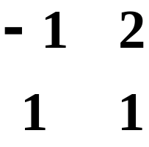

例1 设
解

Slide 15
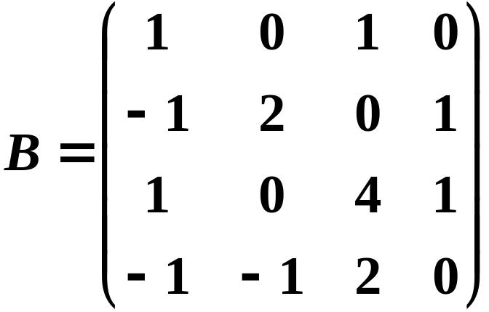






则

Slide 16







又

Slide 17


于是

Slide 18



例2

Slide 19









其中
其中

Slide 20







Slide 21




Slide 22





Slide 23




Slide 24







例3 设
解

Slide 25




Slide 26




三、常用分块
设有线性方程组

Slide 27




系数构成的矩阵为
系数阵
则上述线性方程组可表为
线性方程组的矩阵表示

Slide 28










则A可
表为
线性方程组可表为
即

Slide 29





则A可表为

Slide 30



线性方程组可表为
线性方程组的向量表示

Slide 31
四、小结
在矩阵理论的研究中,矩阵的分块是一种最基本,最重要的计算技巧与方法.
分块矩阵之间的运算
分块矩阵之间与一般矩阵之间的运算性质类似
(1) 加法
(2) 数乘
(3) 乘法

Slide 32





(4) 转置
(5) 分块对角阵的行列式与逆阵

Slide 33


Slide 34









证

Slide 35



Slide 36



Slide 37


Slide 38



第二章 习题课
内容提要：

Slide 39



例1：判断下列命题的真伪，对的给出证明，错的给出反例
(1) A,B可逆，则A+B或A-B可逆

Slide 40








Slide 41








Slide 42




例3: 设
求
解 （递推法）

Slide 43











所以，当 时
当 时

Slide 44








例4 已知
求 与
解

Slide 45





又

Slide 46







例6
解
下面求

Slide 47
















Slide 48







Slide 49




Slide 50






Slide 51










Slide 52




Slide 53



作业:

